Slide 1
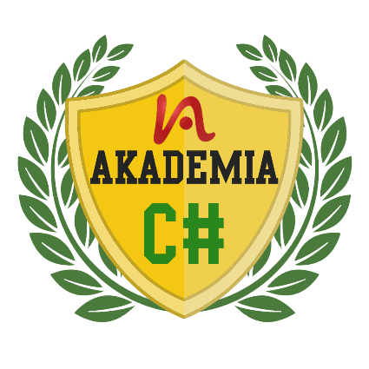
Kontrola wersji
Kamil Cieślak

Slide 2


Agenda
Kontrola wersji w pigułce po
Systemy scentralizowane i rozproszone
Git
04a. Kontrola wersji
Kamil Cieślak
put.net

Slide 3
Jak utrzymujesz kod?
 | Kopia zapasowa | Współdzielenie | Wersjonowanie
Lokalnie | - | - | -
Pendrive | -/+ | -/+ | -
Dropbox | + | -/+ | -/+
04a. Kontrola wersji
Kamil Cieślak
put.net

Slide 4
Kontrola wersji w pigułce
04a. Kontrola wersji
Kamil Cieślak
put.net

Slide 5
System kontroli wersji
Sposób na współdzielenie kodu
Historia zmian
Kopia zapasowa
Archiwum
04a. Kontrola wersji
Kamil Cieślak
put.net

Slide 6
Dlaczego warto używać VCS?
„Kto zepsuł builda?”
„W którym miejscu zmieniałeś kod?”
„Kto ma pendrajwa?”
„Nie mogę wysłać emaila, bo archiwum z projektem jest za duże”
„Profesorze, litości, padł mi dysk i straciłem projekt”
04a. Kontrola wersji
Kamil Cieślak
put.net

Slide 7
Dlaczego warto używać VCS?
System kontroli wersji
04a. Kontrola wersji
Kamil Cieślak
put.net
Notes:
Odzyskujemy kontrolę nad projektem

Slide 8
Podstawowe pojęcia
Repozytorium
Commit
Gałąź (branch)
Checkout
Łączenie zmian (merge)
Pull
Push
04a. Kontrola wersji
Kamil Cieślak
put.net
Notes:
Repo – „Magazyn kodu”, można je porównać do bazy danych, gdy mówimy o systemach zarządzania bazami danych
Commit – podstawowa jednostka kontroli wersji (zmiany od poprzedniego commita) i nazwa operacji umieszczenia zmian w repozytorium
Branch – odnoga kodu
Checkout – operacja zmiany gałęzi
Merge – połączenie dwóch gałęzi lub różnych wersji tej samej gałęzi
Pull – pobieranie zmian z serwera i merge do aktualnej gałęzi
Push – wysyłanie aktualnej gałęzi na serwer
Jeżeli nie jest jasne – bez spiny, zadawajcie pytania, trochę się rozjaśni w trakcie demo

Slide 9
Systemy scentralizowane vs rozproszone
04a. Kontrola wersji
Kamil Cieślak
put.net

Slide 10
System scentralizowany
Tylko zdalne repozytorium
Lokalne pliki są kopią stanu repozytorium
Blokowanie zapisywania (lock)
Problematyczne łączenie zmian
04a. Kontrola wersji
Kamil Cieślak
put.net

Slide 11
System rozproszony
Repozytoria zdalne i lokalne
Lokalne pliki są częścią lokalnego repozytorium
Brak możliwości zablokowania pliku
Łatwe łączenie zmian
04a. Kontrola wersji
Kamil Cieślak
put.net

Slide 12
Git
04a. Kontrola wersji
Kamil Cieślak
put.net

Slide 13
Git
Rozproszony system kontroli wersji
Używany m.in. przy utrzymywaniu jądra linuksa
Ogromna społeczność użytkowników
04a. Kontrola wersji
Kamil Cieślak
put.net

Slide 14
Demo – Visual Studio
04a. Kontrola wersji
Kamil Cieślak
put.net

Slide 15
Git – podstawowe polecenia
git clone
git log
git status
git add
git commit
git push
git pull
04a. Kontrola wersji
Kamil Cieślak
put.net

Slide 16
Demo – Git bash
04a. Kontrola wersji
Kamil Cieślak
put.net

Slide 17
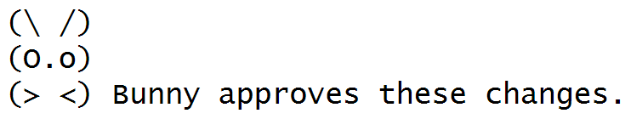

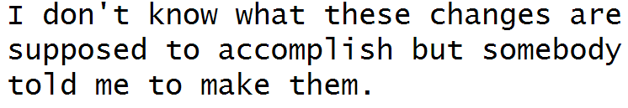
Wskazówki
Dbaj o nazwy commitów
Commituj pojedyncze zadania
Używaj kluczy SSH do uwierzytelniania
04a. Kontrola wersji
Kamil Cieślak
put.net

Slide 18
Co dalej?
Kurs MVA: http://www.microsoftvirtualacademy.com/training-courses/using-git-with-visual-studio-2013-jump-start
Git tutorial: http://git-scm.com/docs/gittutorial
Konfiguracja uwierzytelniania przez SSH: https://help.github.com/articles/generating-ssh-keys/
04a. Kontrola wersji
Kamil Cieślak
put.net

Slide 19
Q & A
04a. Kontrola wersji
Kamil Cieślak
put.net

Slide 20
Dziękuję za uwagę!
Kamil Cieślak

